Slide 1
LOS COLORES

Slide 2
ROJO

Slide 3

EL COCHE ES ROJO

Slide 4
AMARILLO

Slide 5
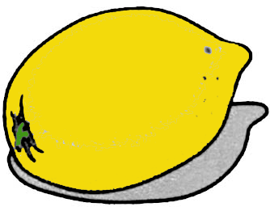
EL LIMÓN ES AMARILLO

Slide 6
VERDE

Slide 7
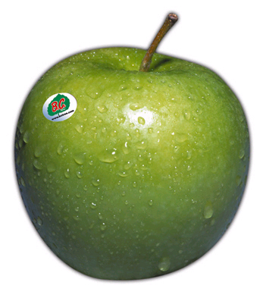
LA MANZANA ES VERDE

Slide 8
AZUL

Slide 9

EL CUADERNO ES AZUL

Slide 10
NARANJA

Slide 11

EL BUTANO ES NARANJA

Slide 12
NEGRO

Slide 13
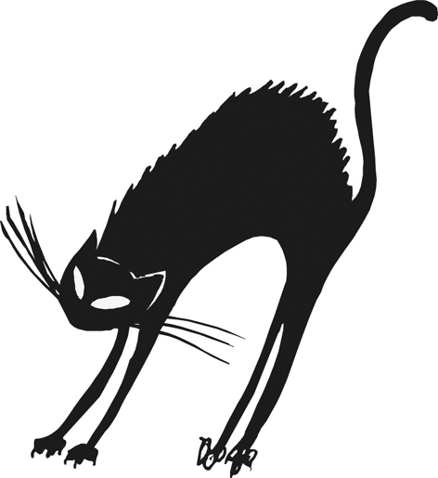
EL GATO ES NEGRO

Slide 14
BLANCO

Slide 15

EL PLATO ES BLANCO

Slide 16
MARRÓN

Slide 17
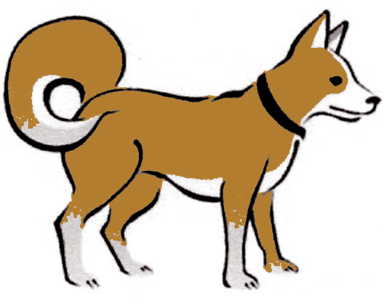
EL PERRO ES MARRÓN

Slide 18
GRIS

Slide 19
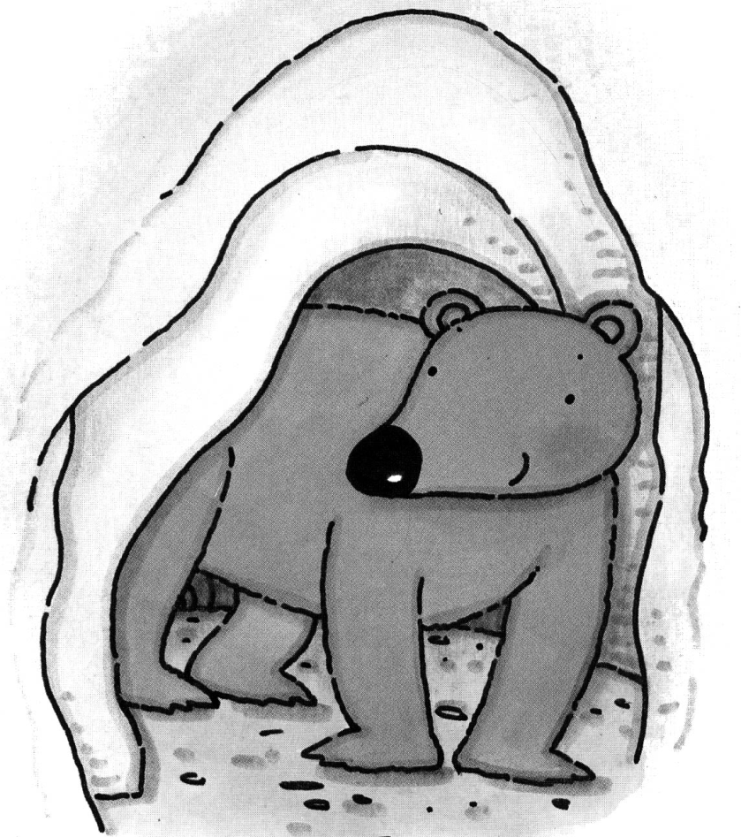
EL OSO ES GRIS

Slide 20
MORADO

Slide 21
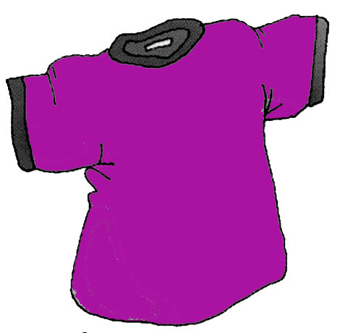
LA CAMISETA ES MORADA

Slide 22
ROSA

Slide 23
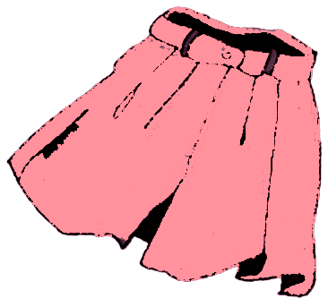
LA FALDA ES ROSA

Slide 24
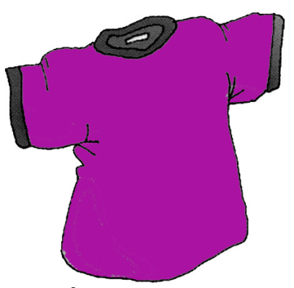





Slide 25
¿DE QUÉ COLOR ES LA MANZANA?

Slide 26
¿De qué color es el coche?

Slide 27
¿De qué color es el limón?

Slide 28
AMARILLO
GRIS
AZUL
NARANJA
ROJO
NEGRO
MORADO
VERDE
MARRÓN
ROSA
BLANCO

Slide 29
VERDE
AMARILLO

Slide 30
ROJO
AZUL

Slide 31
VERDE
NARANJA

Slide 32
GRIS
BLANCO

Slide 33
NEGRO
BLANCO

Slide 34
VERDE
AZUL

Slide 35
NARANJA
ROJO

Slide 36
ROJO
MARRÓN

Slide 37
ESC SALIR

